Slide 1

14 “黑板”跑了

Slide 2
1．一读课文:读准字音，
读通句子。
2．二读课文：画出生字
词，标出自然段序号。

Slide 3
培 搞 考 始 衣
计 备 粉 移 而

Slide 4
培 搞 考 始 衣
计 备 粉 移 而

Slide 5
培 搞 考 始 衣
计 备 粉 移 而

Slide 6
辆 顾 襟 掏
继 续 厢 壁

Slide 7
辆 顾 襟 掏
继 续 厢 壁

Slide 8
开始 思考 移动 粉笔
后来 计算 准备 黑板
物理学家 聚精会神

Slide 9
开始他在心算，用手指
头在自己衣襟上画呀画的，
后来觉得需要找个地方来
计算一下才行。

Slide 10
开始他在心算，用手指
头/在自己衣襟上/画呀画的，
后来/觉得需要找个地方/来
计算一下才行。

Slide 11
可是“黑板”还在向前移
动，安培不由自主地跟着
“黑板”走，继续聚精会神地
演算着。

Slide 12
可是/“黑板”还在向前移
动，安培不由自主地/跟着
“黑板”走，继续/聚精会神地
演算着。

Slide 13
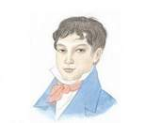

Slide 14
两百多年前，法
国有个著名的物理学家叫
安培，他搞科学研究非常
专心。

Slide 15
一百六十多年前，法
国有个著名的物理学家叫
安培，他搞科学研究非常
专心。

Slide 16
1.默读课文２—4自然
段，用“—”画出安培专心研
究的语句。
2.边读边想画出的句子、
段落，提出你不明白的地方。

Slide 17
街上的行人、车辆来来
往往，很热闹。可是安培好像什么也没有看见，什么也没有听见，只顾低着头朝前走。

Slide 18
街上的行人、车辆来来
往往，很热闹。可是安培好像什么也没有看见，什么也没有听见，只顾低着头朝前走。

Slide 19
街上的行人、车辆来来
往往，很热闹。可是安培好像什么也没有看见，什么也没有听见，只顾低着头朝前走。

Slide 20
心算
计算
演算

Slide 21
说来也巧，街道旁正好
竖着一块“黑板”，好像特地
为他准备的。太好了！安培
高兴地走过去，从口袋里掏
出粉笔，在“黑板”上演算起
来。

Slide 22
说来也巧，街道旁正好
竖着一块“黑板”，好像特地
为他准备的。太好了！安培
高兴地走过去，从口袋里掏
出粉笔，在“黑板”上演算起
来。

Slide 23
算着算着，这块“黑板”动
了起来，慢慢地向前移。安培
忙说：“别动，别动，再等一
会儿就得到结果了！”可是“黑
板”还在向前移动，安培不由
自主地跟着“黑板”走，继续聚
精会神地演算着。

Slide 24
算着算着，这块“黑板”动
了起来，慢慢地向前移。安培
忙说：“别动，别动，再等一
会儿就得到结果了！”可是“黑
板”还在向前移动，安培不由
自主地跟着“黑板”走，继续聚
精会神地演算着。

Slide 25
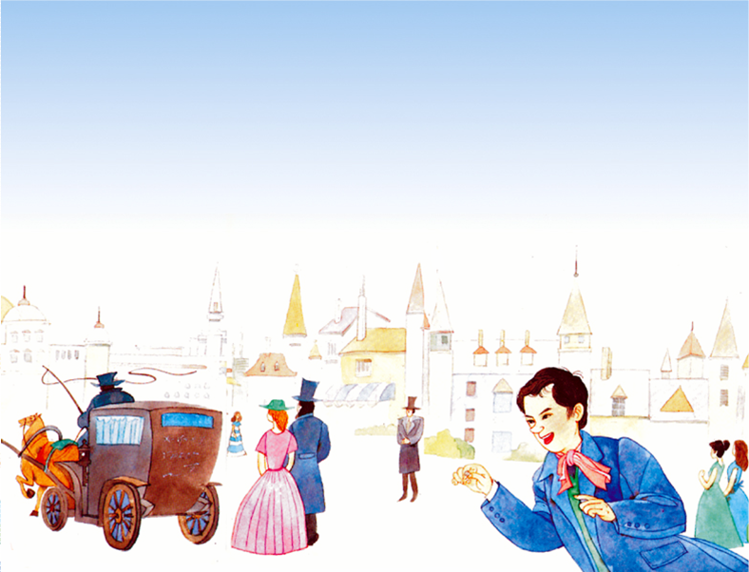

Slide 26
算着算着，这块“黑板”动
了起来，慢慢地向前移。安培
忙说：“别动，别动，再等一
会儿就得到结果了！”可是“黑
板”还在向前移动，安培不由
自主地跟着“黑板”走，继续聚
精会神地演算着。

Slide 27
这时他发现，那不是
一块黑板，而是一辆马车
车厢的后壁。
这时他才发现，那不
是一块黑板，而是一辆马
车车厢的后壁。

Slide 28
这时他发现，那不是
一块黑板，而是一辆马车
车厢的后壁。
这时他才发现，那不
是一块黑板，而是一辆马
车车厢的后壁。

Slide 29
14 “黑板”跑了

Slide 30
安培研究科学非常（
），所以成为（ ）；
拜秋为师的一个学生
学棋时非常（ ），所以
成为（ ）；
我们读书学习时一定
要非常（ ），才能成为
（ ）。

Slide 31
聚精会神 全神贯注
专心致志 目不转睛
……

Slide 32
故事的主要情节
安培的心情变化

Slide 33
自己的语言
自己的动作
自己的想象

Slide 34
培 搞 考 始 衣
计 备 粉 移 而

Slide 35
左窄右宽：培 搞 始 计 粉 移
上大下小：考 备
独体字： 而 衣

Slide 36


